Slide 1
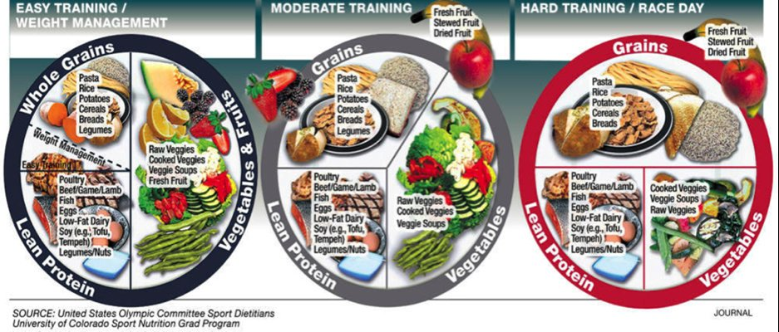
An Athlete’s Plate

